Slide 1
§6.6 二次型
二次型源于解析几何中的二次曲线(曲面)的研究.
它对二次曲线的类型判断起到非常重要的作用.

Slide 2
两个变量的二次型
设关于x 和 y 的实二次方程为
ax²+2bxy+cy²+dx+ey+f = 0 (*)
定义 称二次齐次多项式 f (x, y)= ax²+2bxy+cy²为方程(*)二次型.
或称为x, y的一个二次型.
特别地，若b = 0，则称这样的二次型为标准形。
二次方程的曲线
称为二次曲线
二次曲线的形状基本由方程(*)
中的二次齐次部分决定

Slide 3
给定二次型 f (x, y) = ax²+2bxy+cy²
x
y
a
b
b
c
引入
，A =
f (x) = x^{T}Ax
x =
定义. 称 f (x) = x^{T}Ax为二元二次型，并称这里的
对称矩阵 A为该二次型的矩阵.
注：1. 二次型的矩阵一定是一个实对称矩阵且唯一.
2. 标准二次型的矩阵一定是对角矩阵.

Slide 4
例 1
3
−1
−1
3
写出二次型
f (x) = x^{T} x
的矩阵 A.
解： 设 x = (x₁, x₂)^{T}, 则 f (x) = 3x₁² − 2x₁x₂+3x₂²
3
−1
−1
3
A =

Slide 5
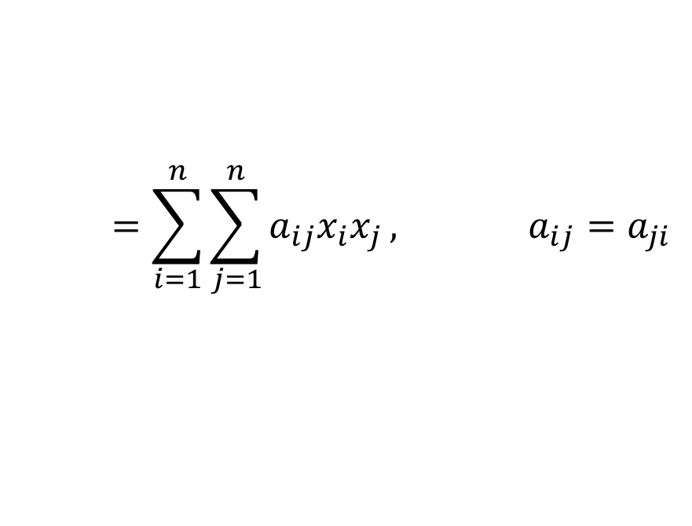
n 变量的二次型
f (x₁, x₂, … , x_{n}) = a₁₁x₁²+a₂₂x₂² + …+a_{nn}x_{n}²
+2a₁₂x₁x₂ + 2a₁₃x₁x₃ +…+ 2a_{n-1, n} x_{n-1}x_{n}
$$=\sum_{i=1}^{n}{\sum_{j=1}^{n}{a_{ij}x_{i}x_{j}}}, a_{ij}=a_{ji}$$
则二次型的矩阵为
a₁₁ a₁₂ … a_{1n}
a₂₁ a₂₂ … a_{2n}
… … … …
a_{n1} a_{n2} … a_{nn}
x₁
x₂
…
x_{n}
A =
x =
二次型又可写成 f (x)= x^{T}Ax

Slide 6
练习2
写出二次型 f (x₁, x₂, x₃) = 3x₁² + 3x₂² − x₃² − 2x₁x₂ +4x₁x₃
的矩阵 A.
3
−1
2
−1
3
0
2
0
−1
A =

Slide 7
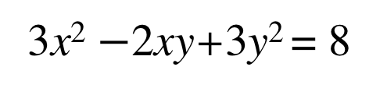
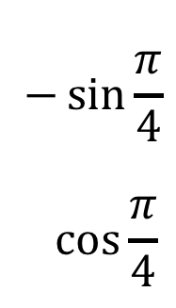
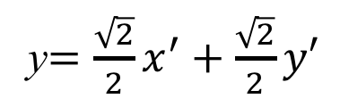

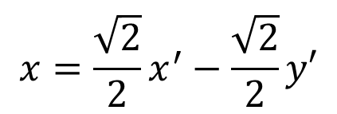
二次曲线的标准形方程，如 ax²+cy² = 1 ，其几何形状是我们所熟悉的椭圆或双曲线。
在二次型中的主要问题：寻找一个可逆的线性变换,
将二次型转化为标准形。
二次型
3x² $−$2xy+3y² = 8
$$x=\frac{\sqrt{2}}{2}x^{′}−\frac{\sqrt{2}}{2}y′$$
$$\cos{\frac{π}{4}}$$
$$\sin{\frac{π}{4}}$$
$$−\sin{\frac{π}{4}}$$
$$\cos{\frac{π}{4}}$$
x
y
x'
y'
=
y$=\frac{\sqrt{2}}{2}x^{′}+\frac{\sqrt{2}}{2}y′$
标准型
2x'²+4y'² = 8

Slide 8
化二次型为标准形
即寻找可逆矩阵Q, 通过令 x = Qy, 使得D = Q^{T}AQ是对角矩阵.
f (x) = x^{T}Ax
y^{T}Q^{T}AQy = y^{T}Dy = g(y)
Q^{T}AQ = D
✿ 化二次型为标准形的思路： 寻找正交矩阵Q,
将二次型的矩阵A (实对称矩阵) 通过正交矩阵Q将它对角化成D.
这样得到的标准形的系数就是矩阵A的所有特征值.

Slide 9
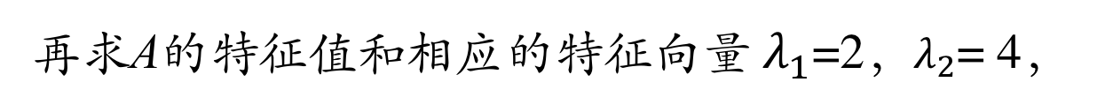
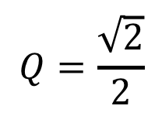
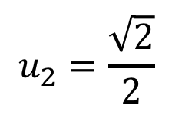
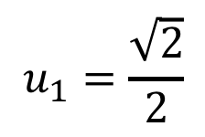
例 3
设二次型 f (x₁, x₂) = 3x₁² − 2x₁x₂+3x₂² ，寻找正交变换将之化为标准形.
3
−1
−1
3
解：先写出该二次型的矩阵 A =
1
1
−1
1
再求A的特征值和相应的特征向量 $λ_{1}$=2，$λ_{2}$= 4，
x₁=
，x₂ =
1
1
$$u_{1}=\frac{\sqrt{2}}{2}$$
再将特征向量单位正交化
$$u_{2}=\frac{\sqrt{2}}{2}$$
−1
1
1
1
−1
1
$$Q=\frac{\sqrt{2}}{2}$$
2
0
0
4
所以正交变换为 y = Qx ,
化成的标准形为 2y₁²+4y₂² .
令
D =

Slide 10
定义 若存在可逆矩阵P, 使得
P^{T}AP=B
则称A与B合同，称P为合同变换矩阵.
✿ 化二次型为标准形的本质就是将二次型矩阵合同变换成对角矩阵.
A与B合同的性质:
1. rank(A)=rank(B)
2. 若A对称，则B也对称。若A反对称，则B亦然。
合同与等价及相似的区别与联系———留作思考题

Slide 11
§ 6.7 正定矩阵
正定二次型与正定矩阵

Slide 12
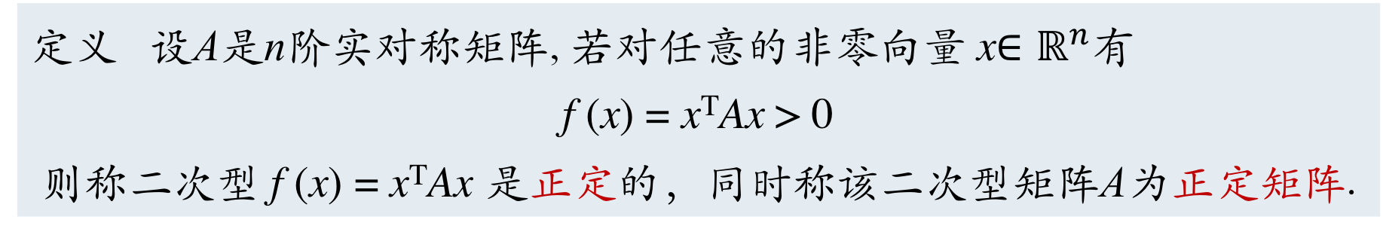
正定二次型与正定矩阵
定义 设A是n阶实对称矩阵, 若对任意的非零向量 x$∈ℝ^{n}$有
f (x) = x^{T}Ax > 0
则称二次型 f (x) = x^{T}Ax 是正定的，同时称该二次型矩阵A为正定矩阵.
注：由定义知，正定矩阵是对实对称阵而言的.
例 4 讨论二次型 f (x₁, x₂) = ax₁²+bx₂²的正定性.
✻当a>0且b>0时, ∀x = (x₁, x₂) ^{T} ≠ 0, f (x)= ax₁²+bx₂² >0, 此时二次型正定.
✻当a和b中有一个非正时, 不妨设a$≤$0, 令x = (1, 0) ^{T}则 f (x)=a$≤$0, 此时二次型非正定.
a
0
0
b
∴ A =
正定 ⇔ a>0, b>0.

Slide 13
正定矩阵的判别
结论1 对角矩阵是正定矩阵当且仅当对角线元素均为正数.
定理 设A是实对称矩阵, 且存在可逆矩阵 P, 使得P^{T}AP = B，
若B正定，则A也正定.
结论2 实对称矩阵是正定矩阵当且仅当所有特征值都是正数.

Slide 14
例5
设 A和B 是正定矩阵，求证: A²，A+B 也是正定矩阵.
思考：AB 是否正定矩阵？
例6
设A=P^{T}P，求证：若P可逆，则A是正定矩阵.
结论3 实对称矩阵A是正定矩阵当且仅当存在可逆矩阵P, 使得A=P^{T}P
例7 若A和B正定，那么ABA 是否正定？

Slide 15
✿ 正定矩阵的性质：设A是正定矩阵，则
A₁
A₂
A₃
A₄
A的所有特征值必为正数.
a₁₁ a₁₂ a₁₃ a₁₄
a₂₁ a₂₂ a₂₃ a₂₄
a₃₁ a₃₂ a₃₃ a₃₄
a₄₁ a₄₂ a₄₃ a₄₄
det(A) > 0, 故必可逆.
tr(A) > 0.
A的各阶顺序主子矩阵也是正定的，
因此各阶顺序主子式为正.
结论4 实对称矩阵A是正定矩阵当且仅当所有顺序主子式为正。

Slide 16
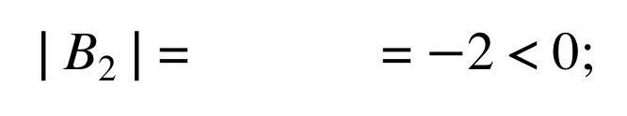
1
1
1
1
2
0
1
0
3
1
2
1
2
2
0
1
0
2
例8
判别矩阵A = 和 B = 是否正定.
解：
| B₁ | =1 > 0;
| A₁ | =1 > 0;
1
1
1
2
| A₂ | = = 1 > 0;
1
2
2
2
| B₂ | = = $−$2 < 0;
所以B非正定.
1
1
1
1
2
0
1
0
3
| A | = = 1 > 0;
所以A正定.

